Slide 1

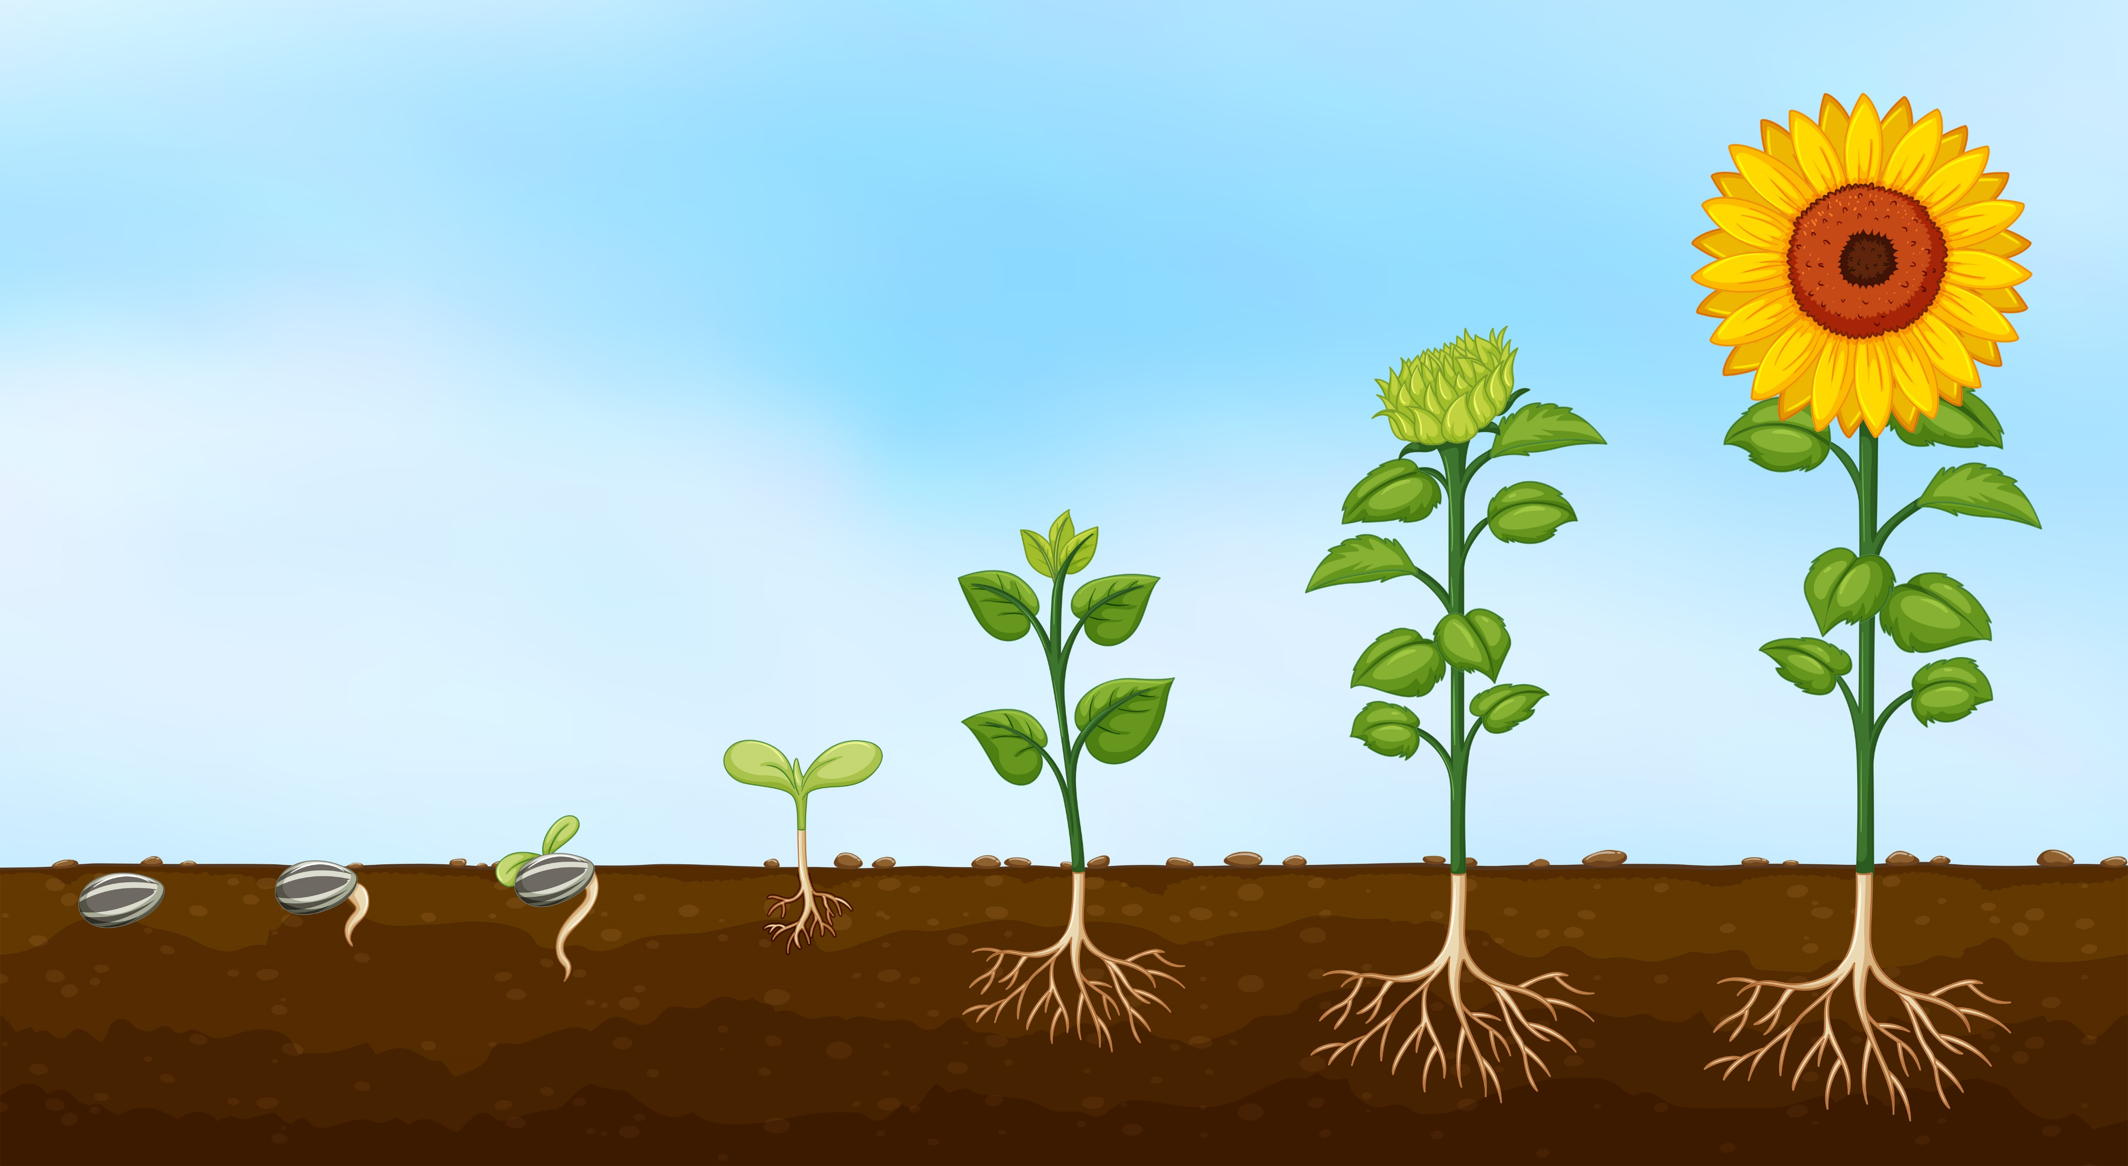
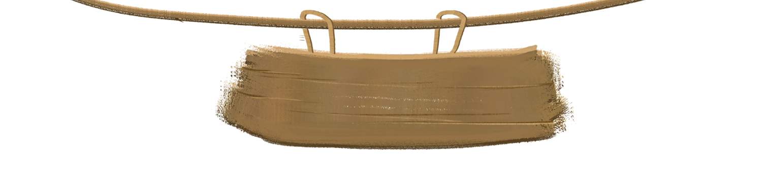




Slide 2


Slide 3




Slide 4
1 |  |  |  |  |  |  |  | C
2 |  |  |  |  |  | T
3 |  |  |  |  |  | N
4 |  |  |  |  | M
5 |  |  |  |  |  |  | H
6 |  |  |  | T
A
M
H
Â
N
C
Â
Y
Ả
Y
M
Ầ
M
Ầ
M
C
Â
Y
O
A
R
Ư
Ở
N
G
T
H
À
N
H
Câu 6: Tên giai đoạn phát triển của cây với đặc điểm có hoa, quả.
Câu 1: Tên một cây có thể mọc lên từ hạt, có quả thường hình cầu, thường ăn hoặc vắt nước uống.
Câu 2: Tên bộ phận của cây mầm, nối giữa rễ và lá mầm.
Câu 4: Tên bộ phận của hạt sẽ mọc thành cây, còn gọi là phôi.
Câu 5: Tên bộ phận xuất hiện đánh dấu cây bước sang giai đoạn trưởng thành.
Câu 3: Tên giai đoạn phát triển đầu tiên của cây con mọc lên từ hạt.

Slide 5


Slide 6







Slide 7

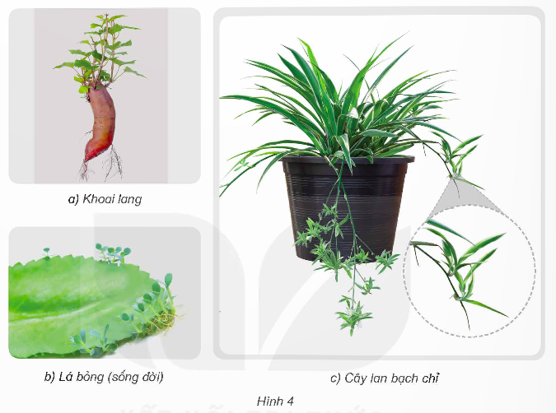

1. Quan sát hình 4 và cho biết các cây con mọc lên từ bộ phận nào của cây mẹ.

Slide 8

Cây khoai lang con mọc lên từ củ (rễ củ) của cây mẹ.
a) Khoai lang

Slide 9
Cây lá bỏng con mọc lên từ lá của cây mẹ.
b) Lá bỏng (sống đời)

Slide 10
Cây lan bạch chỉ con mọc lên từ thân của cây mẹ.
c) Cây lan bạch chỉ

Slide 11

Các cây con có thể mọc lên từ rễ, thân, lá của cây mẹ.

Slide 12

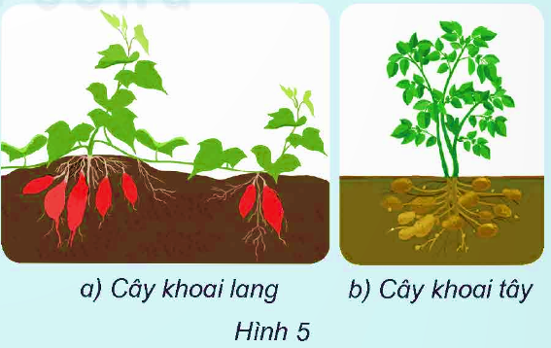
Cây khoai lang có một số rễ tích luỹ chất dinh dưỡng phình to dần thành củ. Cây khoai tây có một số đoạn cành (thường nằm dưới đất) tích luỹ chất dinh dưỡng phình to dần thành củ.
- Củ khoai lang phát triển từ rễ.
- Củ khoai tây phát triển từ cành.

Slide 13

Kể thêm một số cây con có thể mọc lên từ các bộ phận như lá, thân, rễ của cây mẹ mà em biết.

Slide 14
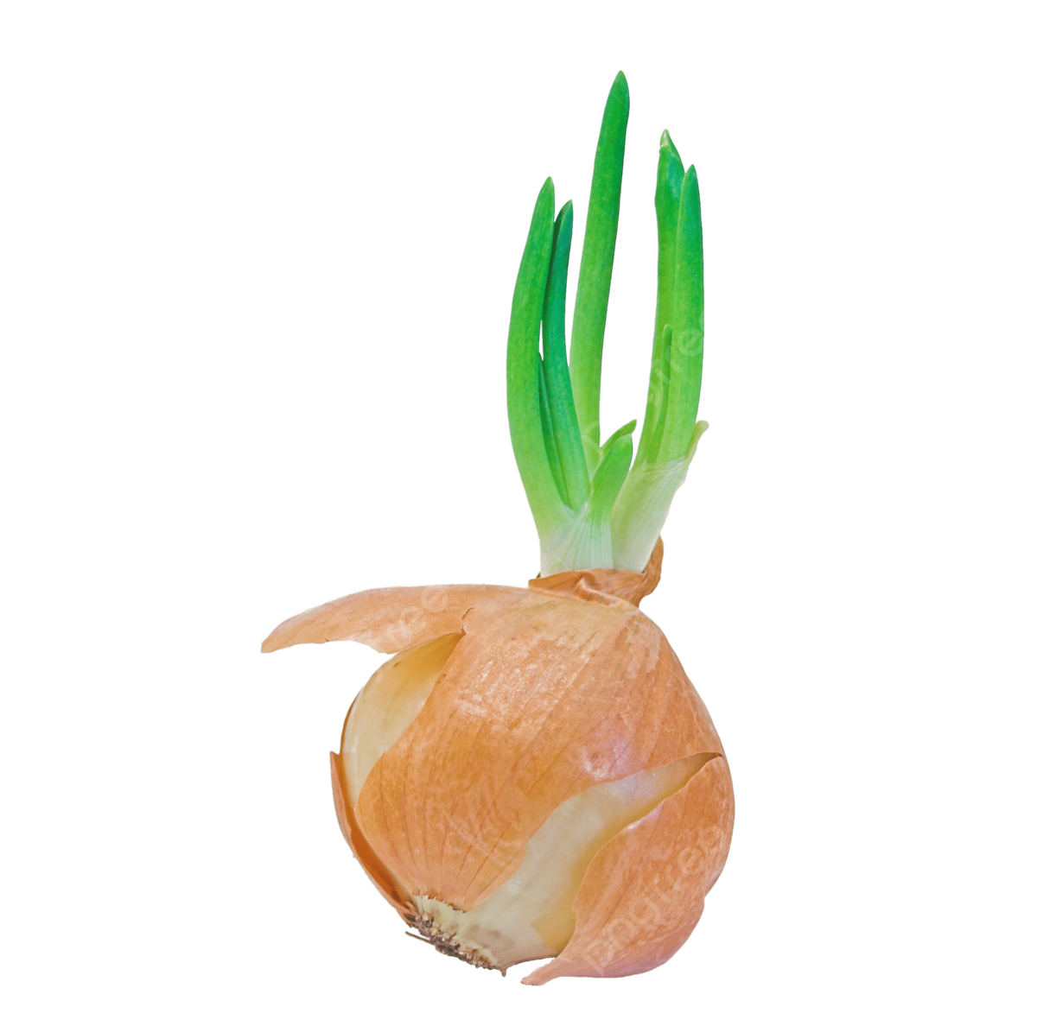
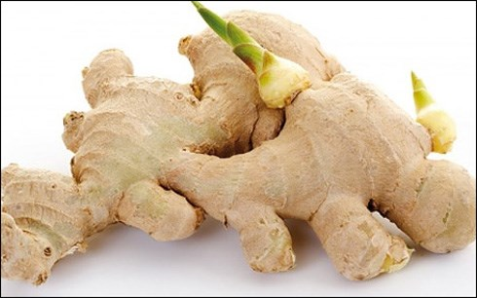
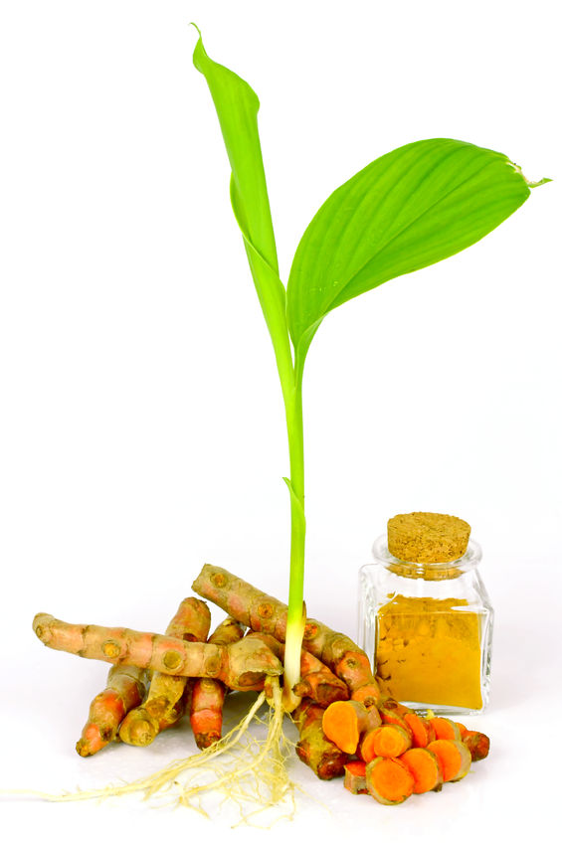
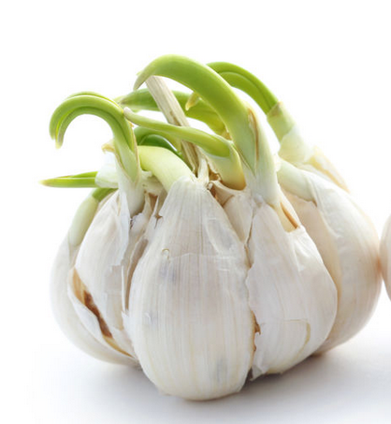
Cây con mọc lên từ rễ cây mẹ.
gừng
tỏi
nghệ
hành

Slide 15
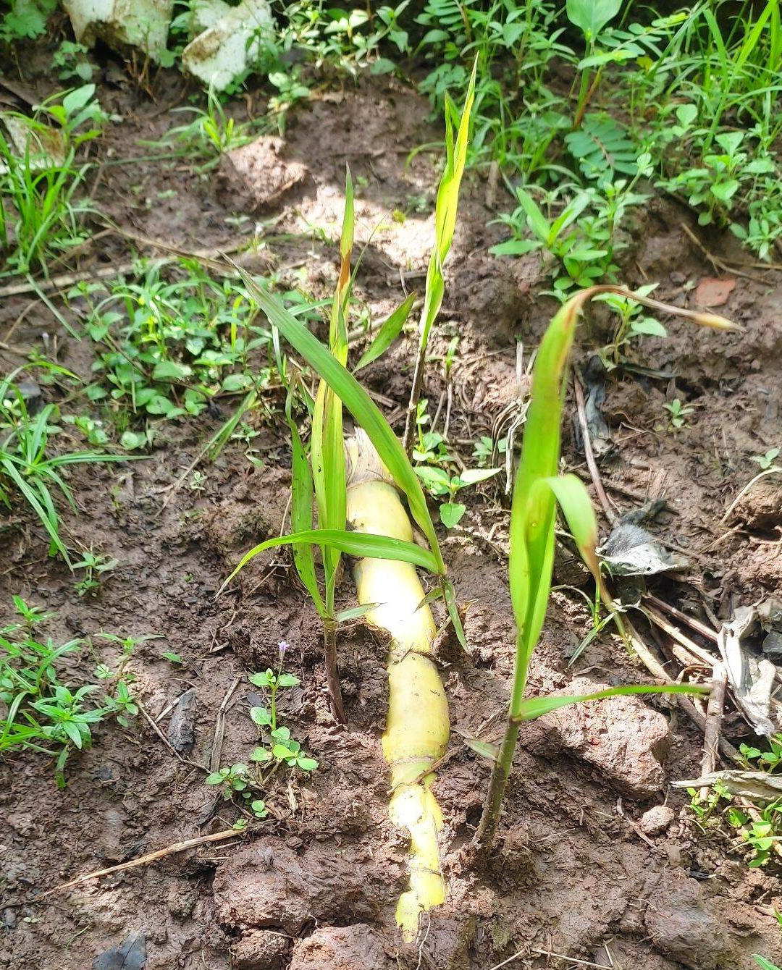
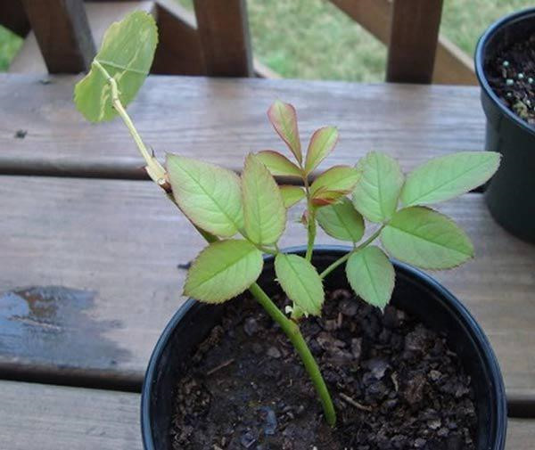
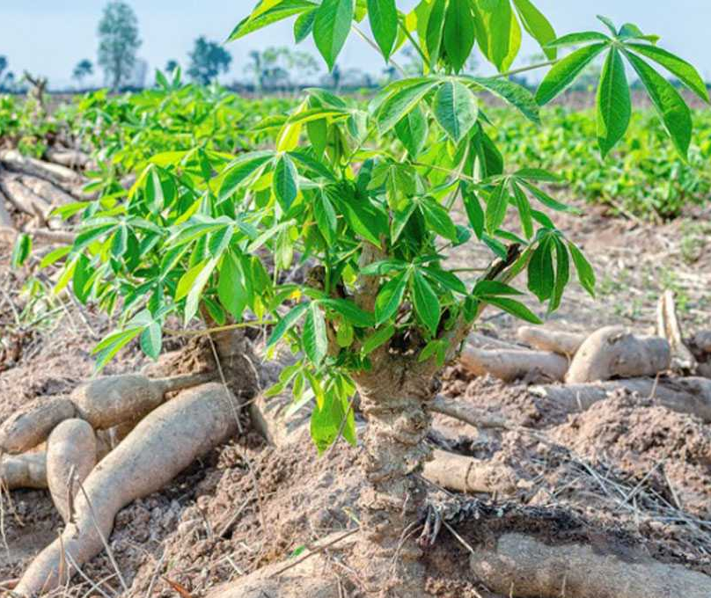
Cây con mọc lên từ lá cây mẹ.
Cây mía
Cây hoa hồng
Cây sắn (khoai mì)

Slide 16
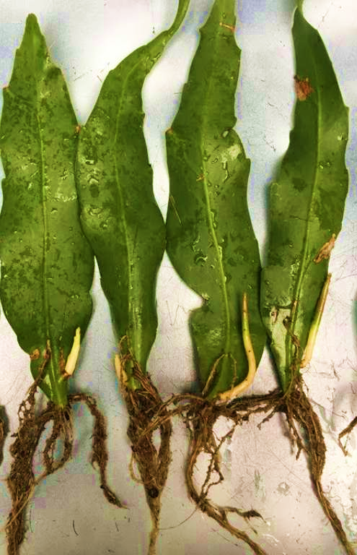
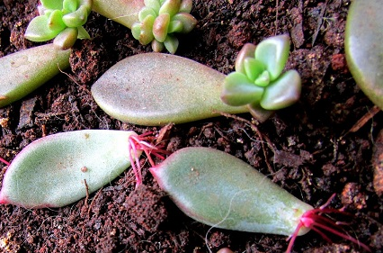
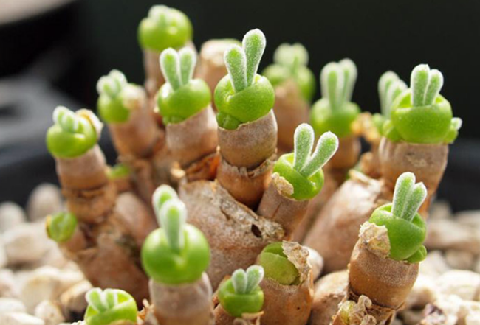
Cây con mọc lên từ thân cây mẹ.
Cây tai thỏ
Sen đá
Lá hoa quỳnh

Slide 17
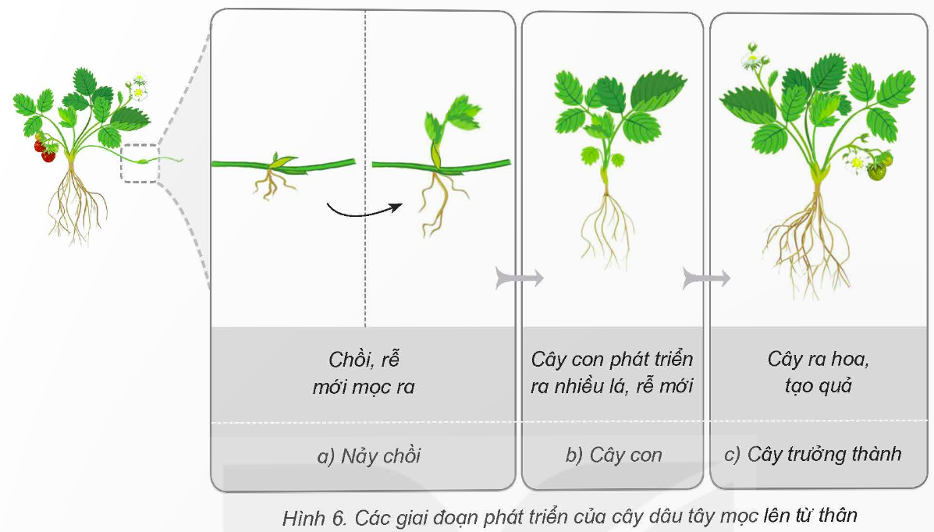
2. Quan sát hình 6 và thực hiện:
- Nêu tên các giai đoạn phát triển chính của cây dâu tây mọc lên từ thân cây mẹ.
- Trình bày sự phát triển của cây dâu tây con.

Slide 18

- Nêu tên các giai đoạn phát triển chính của cây dâu tây mọc lên từ thân cây mẹ.
- Trình bày sự phát triển của cây dâu tây con.

Slide 19

Các giai đoạn phát triển chính của cây dâu tây mọc lên từ thân cây mẹ bao gồm:
Giai đoạn nảy chồi (chồi mới và rễ mới mọc ra từ mắt thân)
Giai đoạn cây con
(cây con phát triển ra nhiều lá, rễ mới, lớn lên)
Giai đoạn cây trưởng thành
(cây lớn, xuất hiện hoa và hình thành quả)

Slide 20
Sự phát triển của cây dâu tây con.
Từ thân cây mẹ, chồi, rễ mới mọc ra. Cây con phát triển ra nhiều lá, rễ mới. Cây ra hoa, tạo quả.

Slide 21


Slide 22
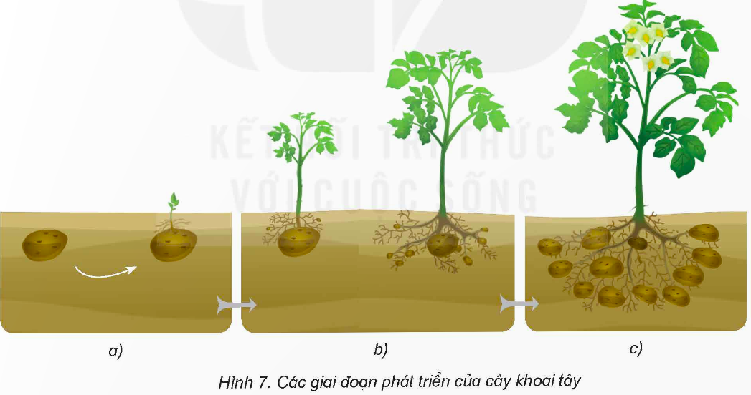
1. Dựa vào hình 7, cho biết cây khoai tây mọc lên từ bộ phận nào và mô tả một số đặc điểm ở mỗi giai đoạn phát triển của cây.

Slide 23
- Cây khoai tây con mọc lên từ củ (củ là thân biến dạng).

Slide 24

Giai đoạn nảy chồi (chồi mới và rễ mới mọc ra từ mắt củ)
Giai đoạn cây con
(cây con phát triển ra nhiều lá, rễ mới, lớn lên)
Giai đoạn cây trưởng thành
(cây lớn, xuất hiện hoa và tạo thành nhiều củ)

Slide 25
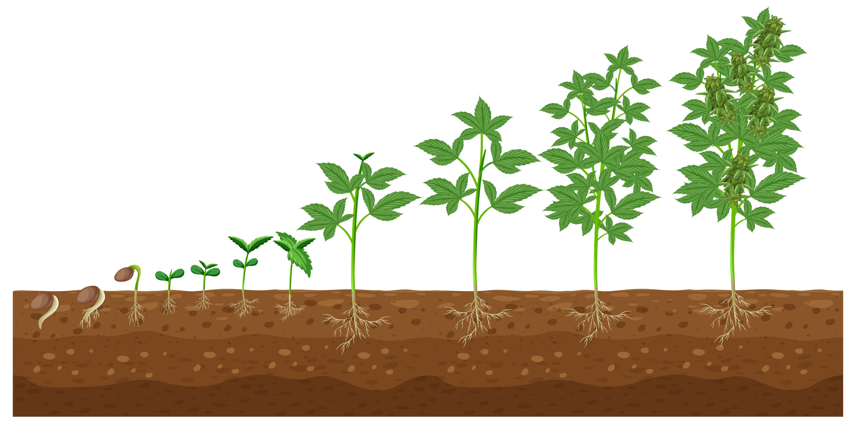
Các giai đoạn phát triển chính của cây gồm:
Nảy chồi
Cây con
Cây trưởng thành

Slide 26
2. Tìm hiểu trong thực tế, sách báo, in-tơ-nét,… về sự phát triển của một cây mọc lên từ bộ phận của cây mẹ mà em biết. Trình bày kết quả theo gợi ý:
- Tên cây, bộ phận mọc lên cây con.
- Vẽ sơ đồ và ghi chú các giai đoạn phát triển chính của cây.
- Mô tả một số đặc điểm của cây ở từng giai đoạn.

Slide 27
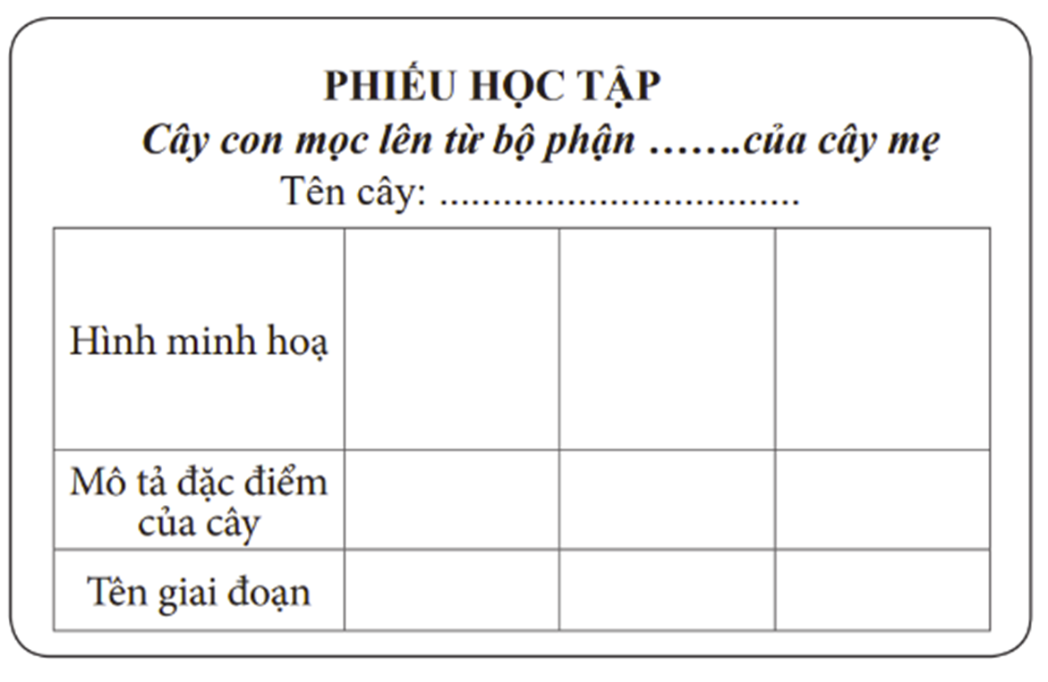
Thảo luận nhóm 4.
Hoàn thành phiếu học tập.

Slide 29

- Chia sẻ bài học với mọi người.
- Chuẩn bị tiết sau: Một số loại hạt, đoạn thân (cành), hai chậu chứa đất, dụng cụ làm vườn. (Xem chi tiết trang 56)

Slide 30


